Slide 1



Preventieambassadeur, Voeding voor Vitalis
Voeding voor Initiatief: Transdisciplinair onderwijs voor een Adequate preventieve Leefstijl In Senioriteit
Onderwijsmateriaal ontwikkeld met co-subsidie van ZonMw, projectnummer 10690462410009
CC licentie

Slide 2
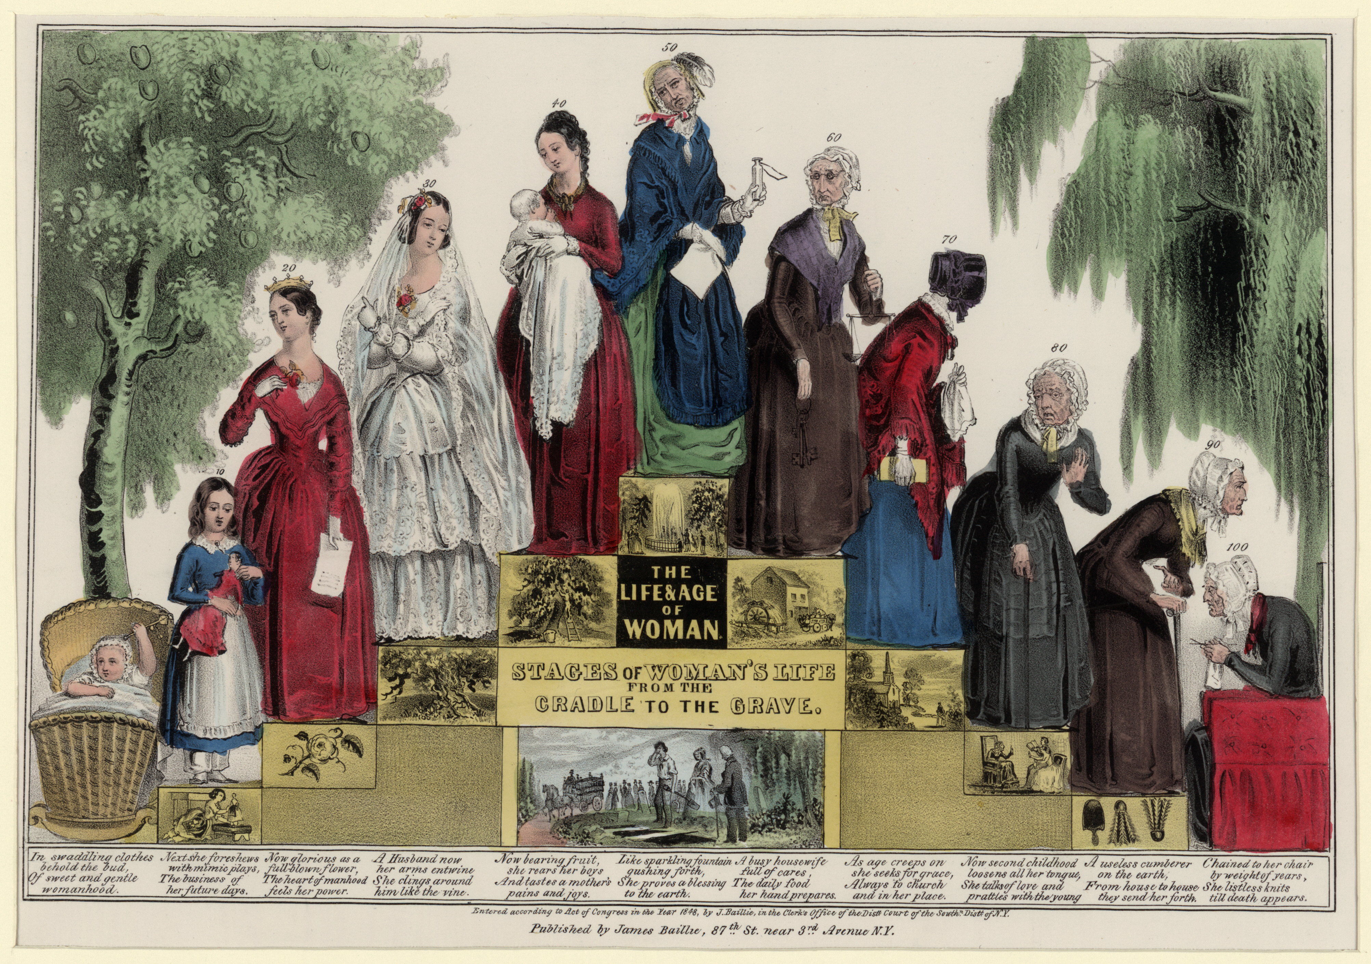
De ouder wordende mens – Over de streep!

Slide 3
Levensloop ~ 1850…

Slide 4


Hedendaagse levensloop: vitaler oud worden

Slide 5

Maar we kunnen nóg verder terugkijken, van de buik van de moeder…
… tot zelfs pre-conceptie (geslachtscellen van je ouders!)

Slide 6

OVER DE STREEP

Slide 7
… als je een oma/opa hebt die ouder is dan 65.

Slide 8
… als je een moeder/vader hebt die ouder is dan 65.

Slide 9
… als je vindt dat je oud bent op je 20e.

Slide 10
… als je vindt dat je oud bent op je 30e.

Slide 11
… als je vindt dat je oud bent op je 40e.

Slide 12
… als je vindt dat je oud bent op je 50e.

Slide 13
… als je vindt dat je oud bent op je 60e.

Slide 14
… als je vindt dat je oud bent op je 70e.

Slide 15
… als je vindt dat ‘age ain’t nothing but a number’.

Slide 16
WAAR?
Geheugenverlies hoort bij ouder worden.

Slide 17
WAAR?
Vanaf je 30e wordt het moeilijker om spieren aan te maken.

Slide 18
WAAR?
Iemand die geboren is in 2000, mag in 2070 met pensioen.

Slide 19
Wanneer ben je oud en hoe word je ouder?

Slide 20
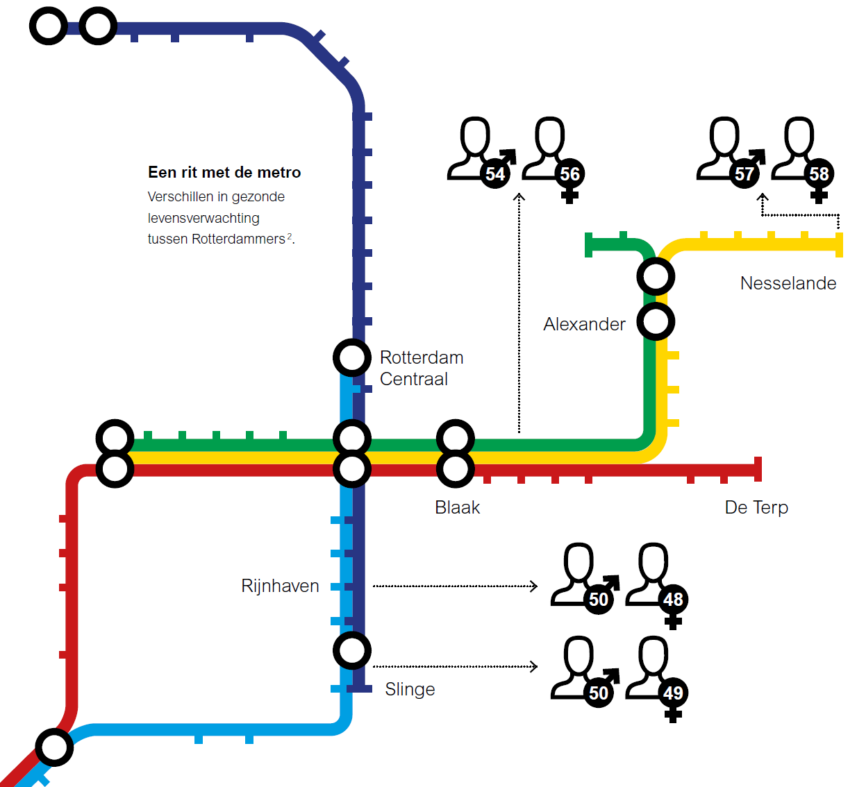
“De levensverwachting in Nederland stijgt. Een lang en gezond leven is echter geen vanzelfsprekendheid in Rotterdam. Rotterdammers zijn ongezonder 1 vergeleken met de rest van Nederland. Binnen onze stad bestaan daarnaast grote gezondheidsverschillen tussen Rotterdammers. De belangrijkste oorzaken van deze verschillen zijn: opleiding, inkomen en werk (verschil ca. 3 jaar), ongezond gedrag (roken alleen al ca. 1,2 jaar verschil), luchtverontreiniging (ca. 0,5 jaar verschil) en minder groen in de omgeving (ca. 0,3 tot 0,6 jaar).“
Uit: Rotterdams Preventieakkoord (2019)

Slide 21
Medische ontwikkeling vs. maatschappelijke ontwikkeling
We worden steeds ouder, maar er ontstaan grote(re) verschillen in hoe we ouder worden.
Paradoxaal: preventie wordt als belangrijk gezien in zorgkostenvermindering, maar: juist de rokende, te zware, lage SES persoon wordt niet heel oud, en ‘gezondere’ persoon wel. Hoe langer je leeft, hoe hoger de zorgkosten, bijv. door ontstaan van dementie.

Slide 22
Bespreek in groepjes
Welke verschillen zijn er tussen jou en ouderen?
Hoe ben jij veranderd tijdens het ouder worden?
Hoe oud denk je te worden? En op welke manier?

Slide 23


Slide 24

Elk onderdeel net zo belangrijk als bij ‘jongeren’
Waar zouden wel verschillen kunnen ontstaan bij het ouder worden?

Slide 25
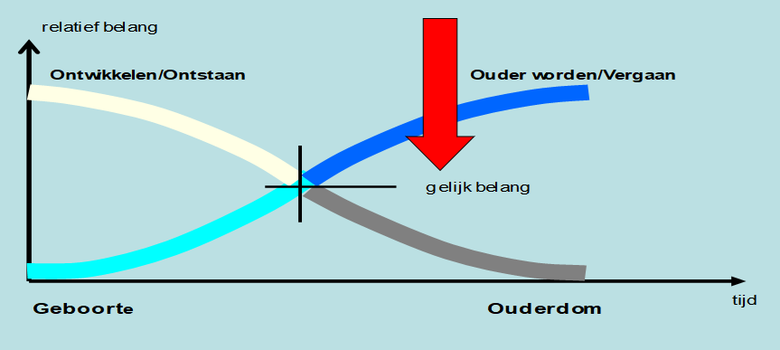
Gerodynamisch model
Biologisch: Groeien vs. Verouderen
Psychologisch: Rijpen vs. Uitrijpen
Sociaal: Volwassen worden vs. Op leeftijd komen
Omslagpunt: Risico op mix van functieproblemen en mogelijkheden

Slide 26
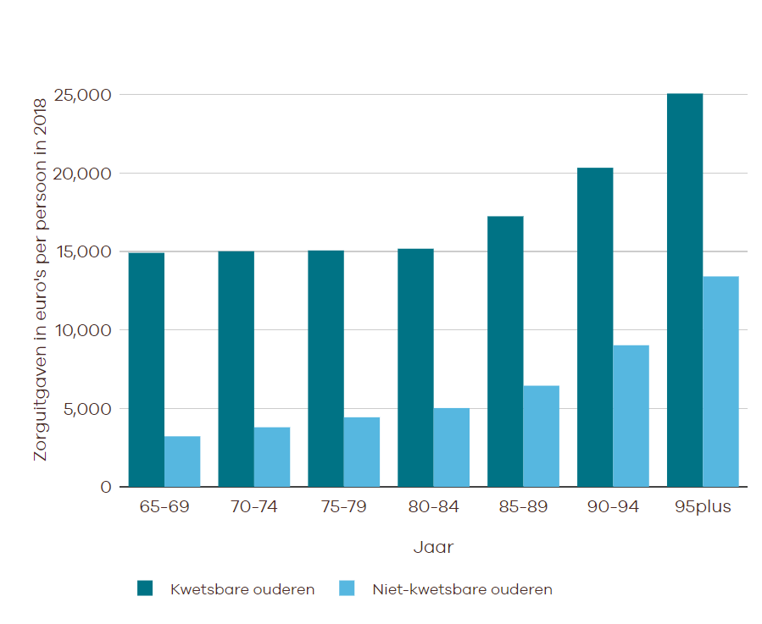
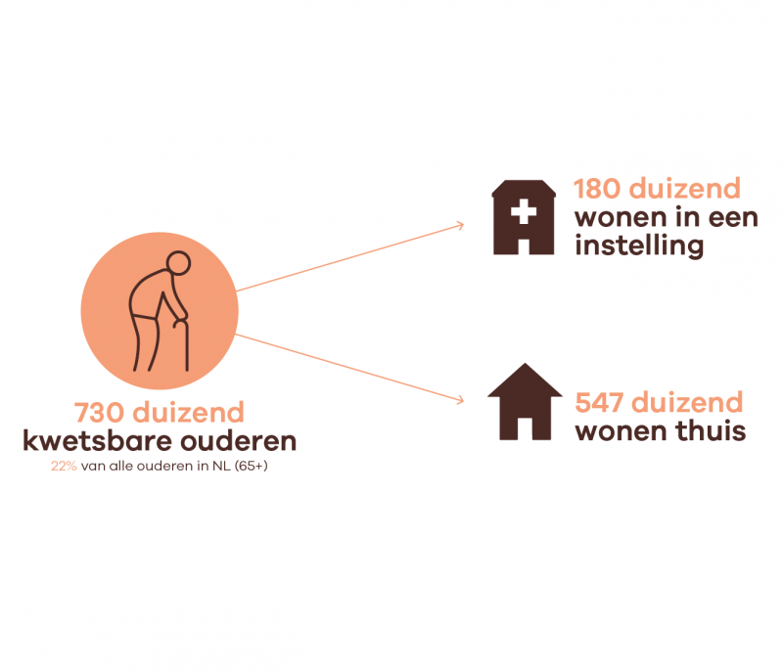
Zorguitgaven nemen toe met leeftijd en kwetsbaarheid
Link

Slide 27
Kwetsbaarheid bij ouderen
“Kwetsbaarheid is een dynamische toestand waarin een individu verkeert die tekorten heeft in één of meerdere domeinen van het menselijk functioneren (lichamelijk, psychisch, sociaal), die onder invloed van een diversiteit aan variabelen wordt veroorzaakt en die de kans op het optreden van ongewenste uitkomsten vergroot.”
Proefschrift Robbert Gobbens: https://pure.uvt.nl/ws/portalfiles/portal/8527058/Gobbens_Frail_26_05_2010.pdf

Slide 28
Kwetsbaarheid – versimpeld samengevat
determinanten →
leeftijd
geslacht
ziekte(n)
leefstijl
SES
kwetsbaarheid →
lichamelijk
psychisch
sociaal
ongewenste uitkomsten
beperkingen
opname
sterfte

Slide 29
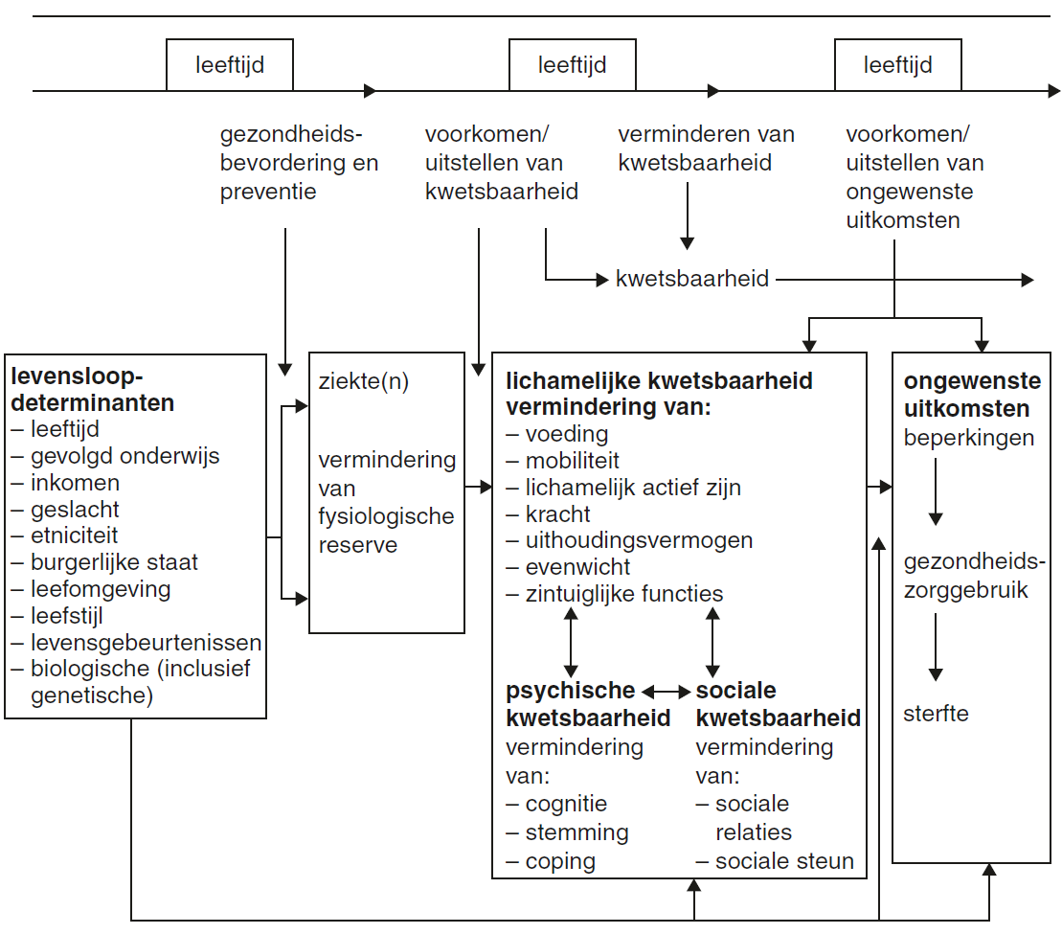
Maar kwetsbaarheid bij ouderen is complexer…
Conceptueel model van kwetsbaarheid volgens Gobbens et al. 2010

Slide 30
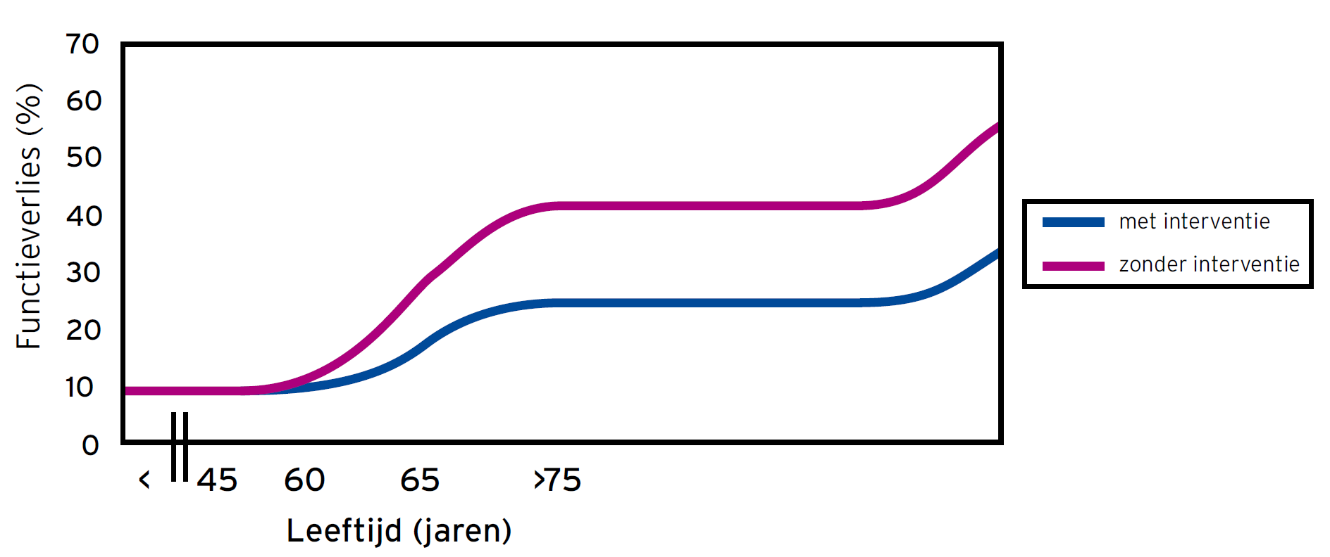
Tijdvensters van potentiële preventiewinst (lager % functieverlies)
(<25j) Leefstijlinterventie bij jongeren (>16j) met ‘lage SES’-ouders
(45j) Leefstijlinterventie bij volwassenen met metabool syndroom en gerelateerde aandoeningen
(60j) Interventies op risicofactoren: problemen met lopen/balans/voeding/vermoeidheid
(65j) Interventies op (vroegtijdig) geïdentificeerde functieproblemen (bijv. opname in ziekenhuis gerelateerd)
(>75j) Interventies op prognostische factoren voor zorgtoename (depressie, klein(er) netwerk, toename functieverlies of morbiditeit)

Slide 31
Tijdig screenen op kwetsbaarheid bij ouderen essentieel
Afhankelijk van de setting en professional, zijn er meerdere screeningtools beschikbaar, maar over het algemeen is de Tilburg Frailty Indicator (TFI) het meest gebruikt.
Na screening, wordt kwetsbaarheid vastgesteld met een diagnostisch instrument, zoals de Comprehensive Geriatric Assessment (gaat te ver voor jullie in de rol als leefstijlcoach). Op basis daarvan kun je zelfs een hele Dynamische Systeem Analyse scan doen.

Slide 32

Meer over functiebehoud bij ouder worden

